Slide 1
Какими бывают современные родители
Жанна Чернова, профессор Департамента социологии НИУ ВШЭ в Санкт-Петербурге.
Лариса Шпаковская, доцент Департамента социологии НИУ ВШЭ в Санкт-Петербурге.

Slide 2
«Дискурсивные модели современного российского родительства»
Модели родительства зависят от того,
кто заботится о ребенке и каковы роли мужа и жены в семье;
как понимается забота;
какие эмоции испытывают родители;
работают ли мать и отец и как они воспринимают свою профессию;
какова степень самореализации родителей.
В каждой модели — свое содержание родительских ролей, свой репертуар родительских практик, свои эмоции.

Slide 3
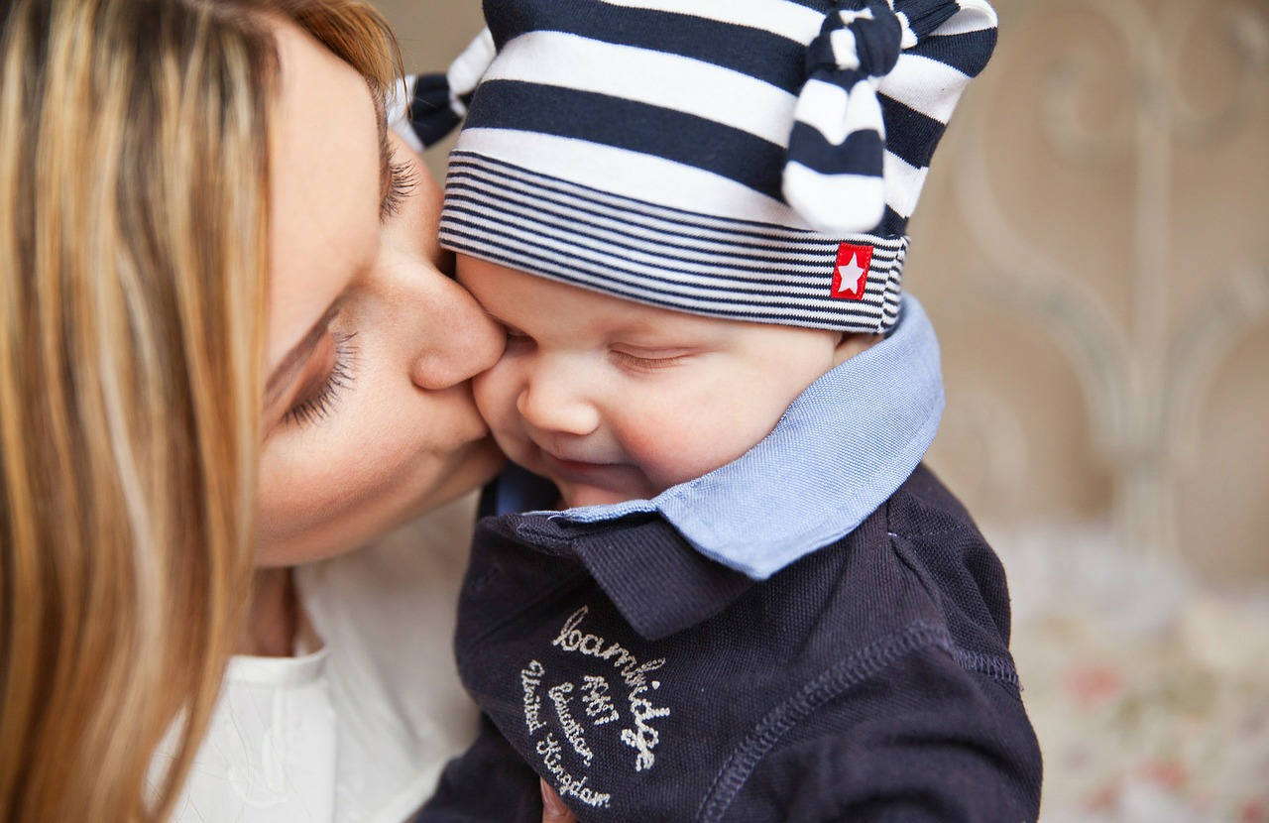
Модель 1. Родительство как репродукция

Slide 4
Ключевые слова: «природа», «данность».
Появление детей в таких семьях представляется «как данность» или как «нечто, что происходит спонтанно». Родительство оценивается положительно, рассказы о нем «имеют смысл успешно осуществленного этапа жизненного цикла».

Slide 5
Модель 2. Все как у людей
Ключевые слова: «пора», «надо».
Особое значение в таких семьях придается «норме» (возраста, поведения и пр.). «После того как закончили учебу в вузе, я пошла работать, — говорит респондентка. — И решили, что уже пора, что уже возраст». Такая модель согласуется с традиционной женской биографией: после окончания учебы и получения работы можно подумать и о детях.

Slide 6
Модель 3. Родительство как обязанность
Ключевые слова: «долг», «преодоление трудностей», «рутина».
В таких семьях контраст гендерных ролей может вести к конфликтам. Женам нередко приходится радикально менять образ жизни («Ты находишься дома, бытовуха…»), а муж «стандартно работает, приходит поздно, общается, как было до родов». Женщины нередко отмечали, что вынуждены разрываться между работой и домом, в то время как их мужья мало вовлечены в воспитание детей. «Ему лень заниматься детьми, их проблемами, — говорит одна из опрошенных матерей. — Ему проще отдохнуть, полежать...».

Slide 7

Модель 4. Дети как проект

Slide 8
Ключевые слова: «сознательный выбор»
Такое родительство расценивается двойственно:
с одной стороны, баланс между заботой о детях и карьерой приносит удовлетворение;
с другой стороны, существует «боязнь неправильного выбора» у родителей-неофитов;
чувство родительской ответственности может вызывать беспокойство.

Slide 9
Модель 5. Воспитание как творчество
Ключевые слова: «самореализация», «профессионализм».
Материнство может становиться основой профессионального выбора. Женщины готовы изменить свою трудовую биографию и получить дополнительное образование в области детской психологии, педагогики, педиатрии или организовать развивающий центр для детей. «Я хочу пойти учиться на детского психолога... — признается респондентка. — Я хочу лучше понимать своих детей...».

Slide 10
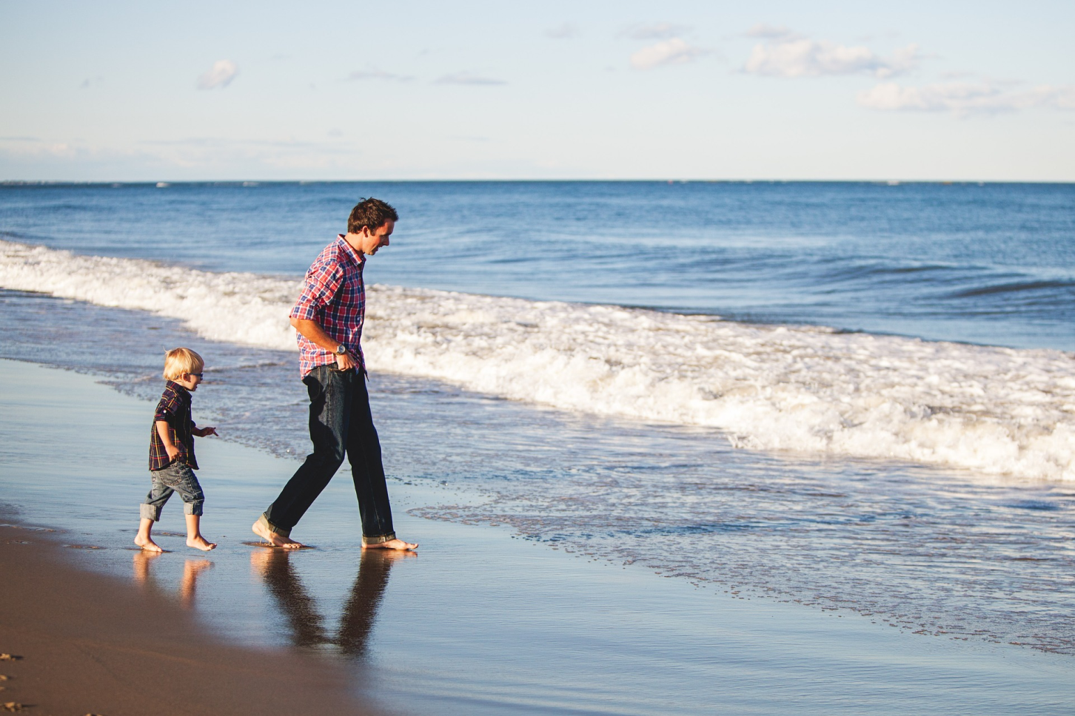
Отцы могли бы больше заниматься воспитанием

Slide 11
Исследователи резюмируют результаты работы:
Матери по-прежнему отводится главная роль в воспитании. Отцовская роль намного скромнее — даже в том случае, когда глава семейства «включен» в заботу о детях.
Тем самым, «ответственное отцовство» пока не стало нормой — во многом в силу социальной политики, культурных стереотипов, разницы в оплате труда. Нередко «ответственное отцовство начинается и заканчивается совместными родами, а потом следуют эпизодические включения отцов в воспитание».

Slide 12
Темы для родителей
Начальная школа
Портрет современного ребенка: взгляд родителя и реальность
Жизнь ребенка в социальных сетях
Отцы и дети: проблемы отношений
Как дружить и не ссориться?
Среда развития современного подростка: социальные роли и проблемы взаимоотношений в виртуальном и реальном мире
Совместный досуг родителей и детей: детско-взрослые сообщества как форма общения.
Проблемы воспитания: гипоопека и гиперопека.
Современная семья : семейные ценности и традиции

Slide 13
Круг общения вашего ребенка
Атлас профессий 21 века
Особенности развития психических процессов современных детей: память, внимание, воображение и т.д.
Что мы едим и как мы сидим и что нам за это будет?
Ваша Величество Игра
Семейное чтение как ресурс Успеха для ребенка.
Как взрослеют современные дети

Slide 14
Темы для родителей
Основная школа
1. Про Это: половое взросление, особенности и последствия ранних половых отношений.
2. Современные представления о правильном питании: правда и ложь.
3. Как взрослеют современные дети
4. Как контролировать жизнь современного подростка?
5. Соблазны взрослой жизни и их последствия
6.Общение офлайн и онлайн – единая реальность современного мира.
7. Как критиковать не обижая.

